Slide 1
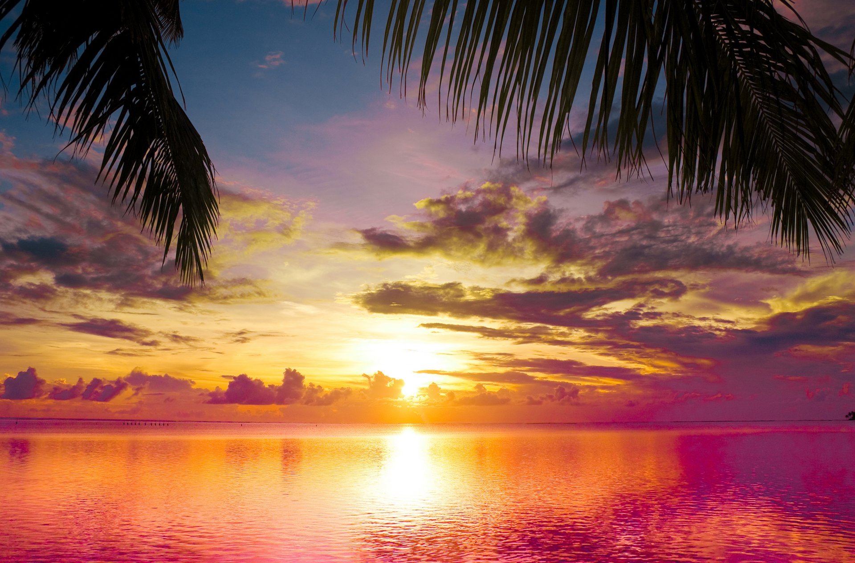
«Свет и тень истории в книгах
К. Токаева»
-100 лет со дня рождения писателя Кемеля Токаева (1923-1986)

Slide 2
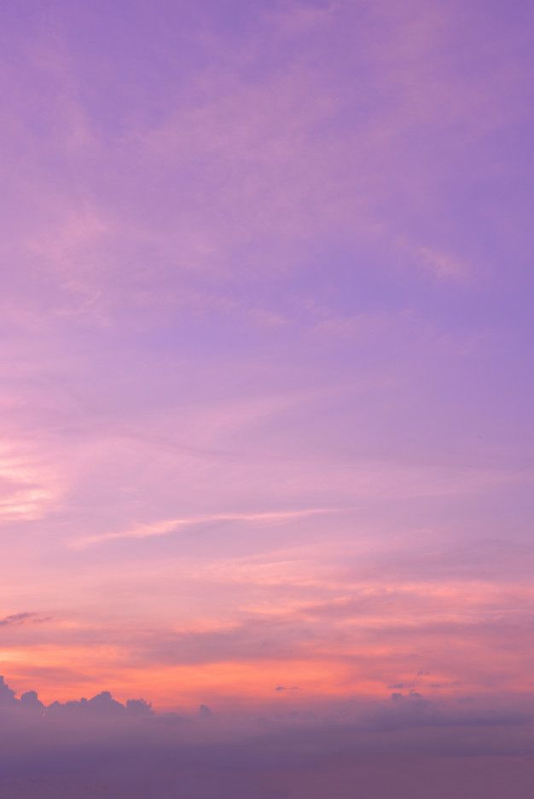
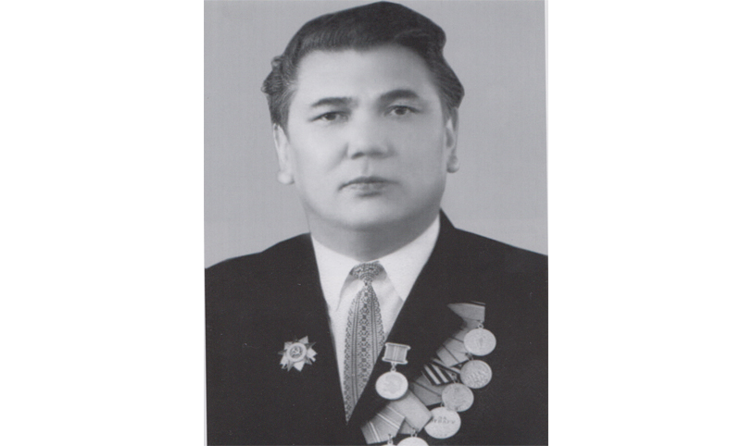
Кемель Токаевич Токаев (2 октября 1923, Каратальский район, Алма-Атинская область — 6 октября 1986, Алма-Ата) — советский писатель и редактор. Участник Великой Отечественной войны.
Отец второго президента Казахстана Касым-Жомарта Токаева. Родился в небогатой семье. Его родина – село Кальпе Каратальского района Алматинской (бывшей Талдыкорганской) области. Происходит из рода Кушик племени Жалайыр Старшего жуза.

Slide 3
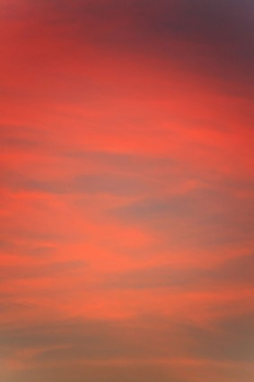
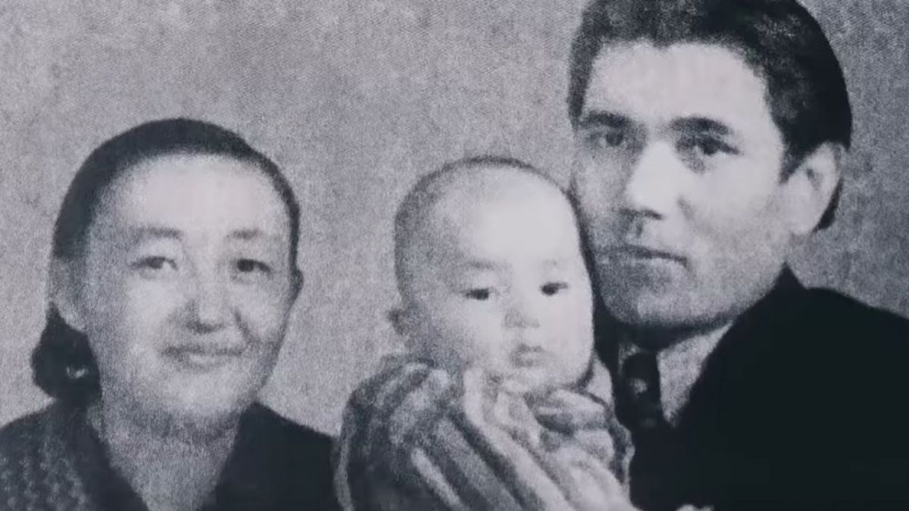
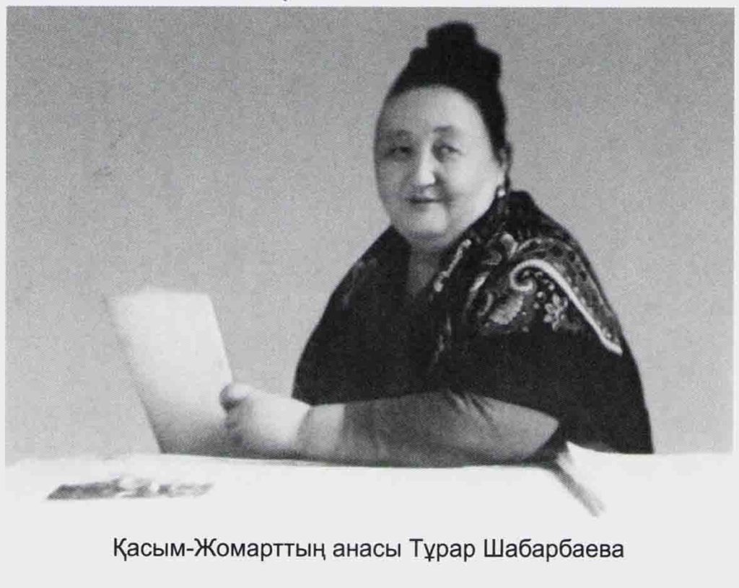
В годы коллективизации семья Кемеля Токаева покинула родину, несколько лет проживал в киргизском городе Фрунзе. В 18 лет Кемеля Токаева направили в воинскую часть, которая входила в состав Сталинградского фронта. Через три месяца участия в боях он был ранен: врачи хотели ампутировать ногу, но Токаев не согласился, решил бороться. По счастливому стечению обстоятельств, за его лечением следил молодой, но уже известный врач-ортопед Гавриил Илизаров — создатель знаменитого аппарата. Под его руководством Кемель Токаев учился заново ходить. Потом его отправили в состав 7-го гвардейского танкового полка прорыва, входившего в состав Первого Украинского, а затем Второго Белорусского фронта. Кемель Токаев вместе с танковым полком прошел по полям Беларуси, Украины и Польши, участвовал в обороне Сталинграда. К концу 1944 года был награжден двумя орденами Отечественной войны и многочисленными медалями за мужество и отвагу.
Его брат Касым ушел в армию еще до Великой Отечественной войны, а погиб в феврале 1942 года под Ржевом. Кемель Токаев пронес уроки своего брата через всю жизнь: помнил каждое его письмо, как из Свердловска, где Касым проходил краткосрочные курсы подготовки молодых офицеров, так и с фронта. Письма были полны любви и внимания, заботы о младшем брате. В 1953 году Кемель назовет сына в честь своего брата.

Slide 4
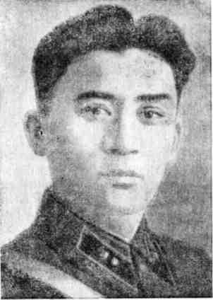
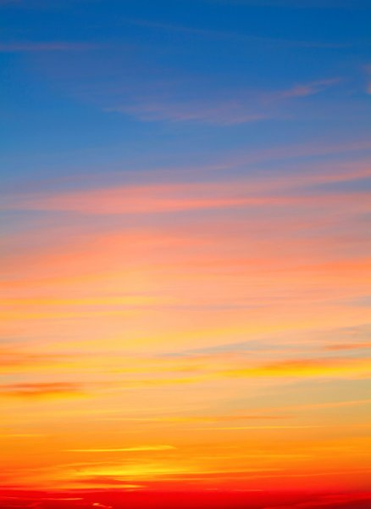
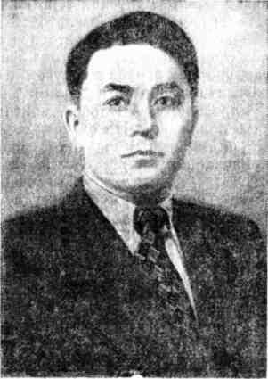
Будучи выходцем из сельской глубинки, Кемель практически не знал русского языка. На войне он обучался русскому языку. Сохранились личные блокноты фронтовика, куда он вписывал грамматические примеры, конспектировал и художественные произведения выдающихся русских писателей, заучивая наизусть целые абзацы. В 1945 году Токаев поступил на первый курс филологического факультета Казахского государственного университета имени Кирова (сейчас — КазНУ). Поступал он туда в военной форме и на костылях.
Жена Кемеля Токаева. В 1948 году Кемель пробовал себя в качестве журналиста в детской газете «Пионер Казахстана», через пару лет стал главным редактором издания. Тогда он впервые задумался о карьере писателя. Свою первую книгу «Звездный поход» он посвятил казахстанским пионерам.
Книга «Таскын» («Поток», опубликована в 1958 году), позволила Кемелю Токаеву закрепить за собой статус основателя детективного жанра в казахской литературе. За эту книгу он впервые получил первую премию на республиканском конкурсе художественных произведений.
В 1966 — 1977 годах работал главным редактором «Ведомостей Верховного Совета КазССР». Кемель Токаев был членом Союза писателей Казахстана.
Кемель Токаев был очень отзывчивым человеком и всегда старался помочь тем, кто обращался к нему за помощью. Оскорблять кого-то, таить месть было не в его привычках.
Супруга Кемеля, Турар Шабарбаева, работала в Алматинском педагогическом институте иностранных языков, была лингвистом-международником. Она делала все возможное, чтобы дать возможность супругу трудиться и писать.

Slide 5
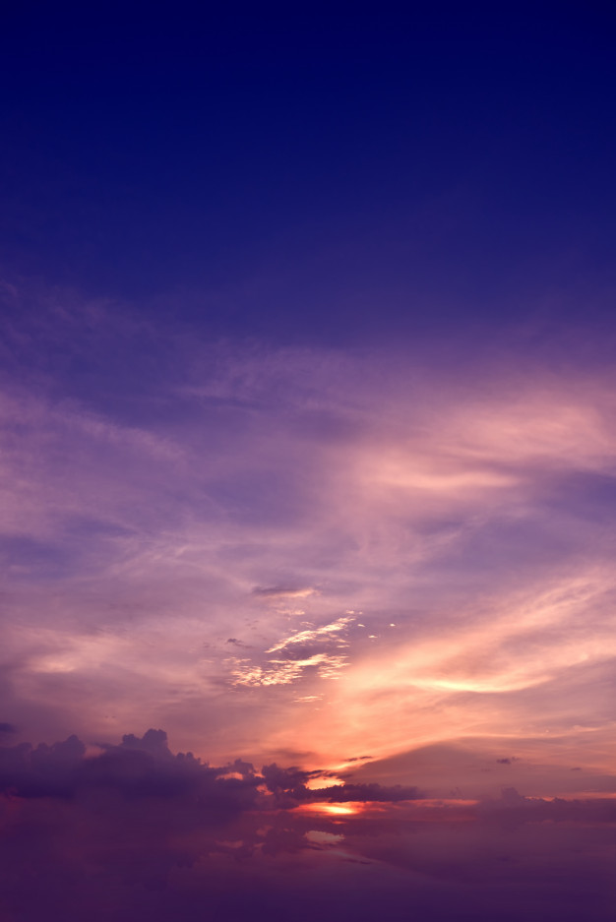
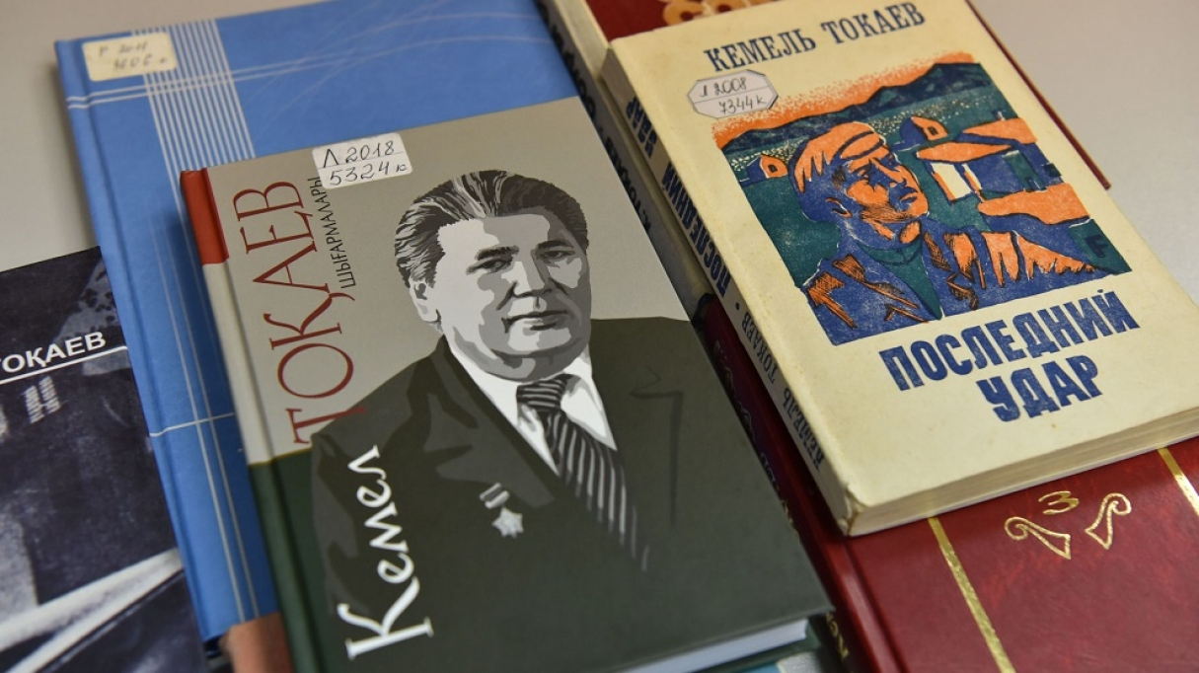
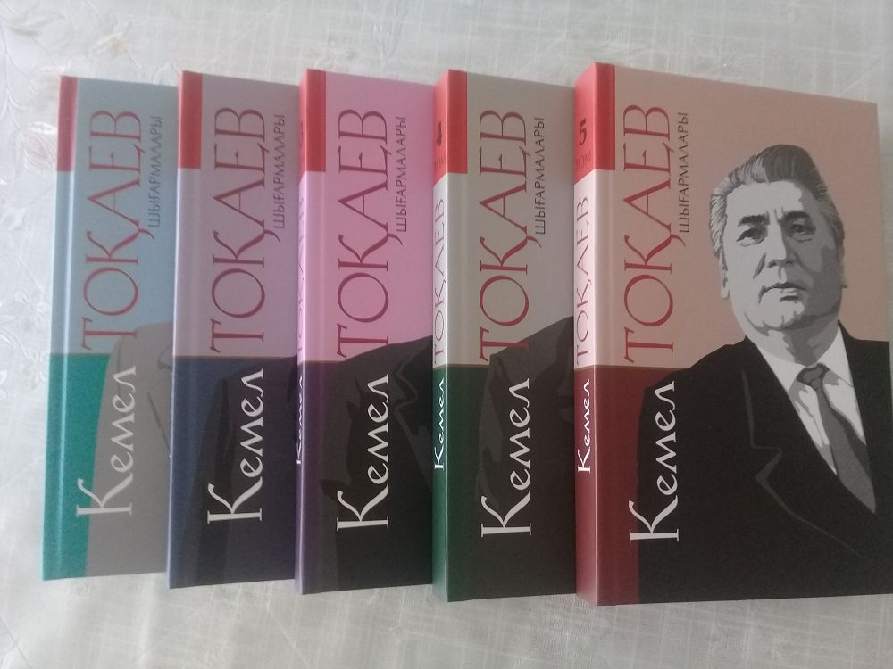
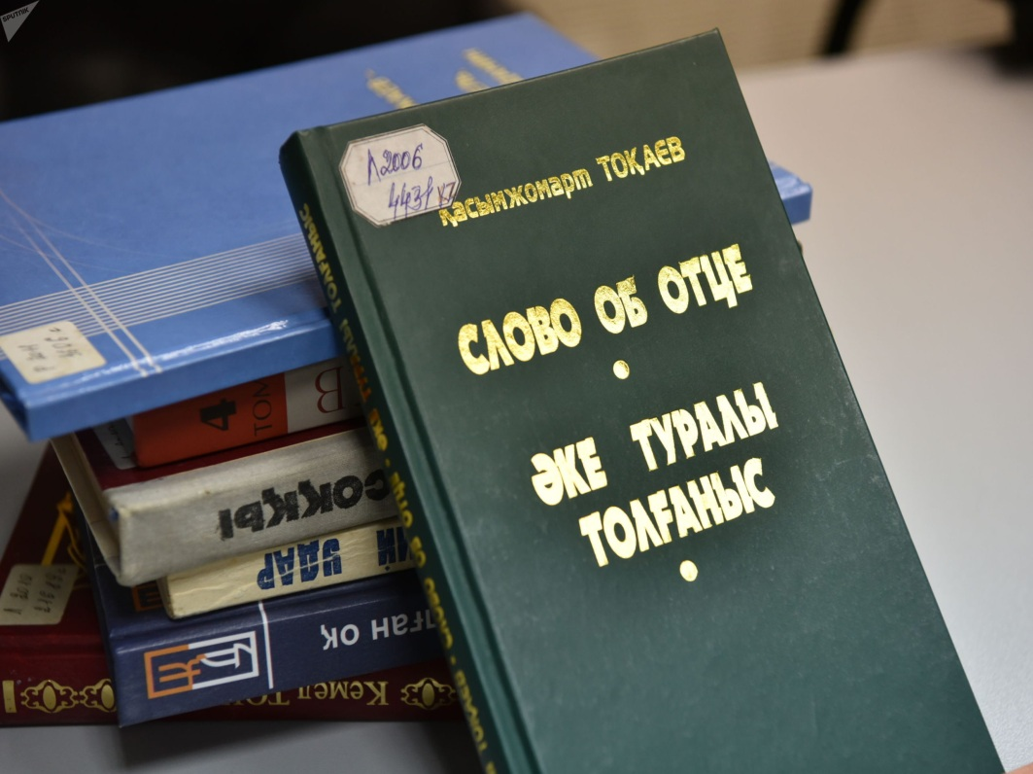
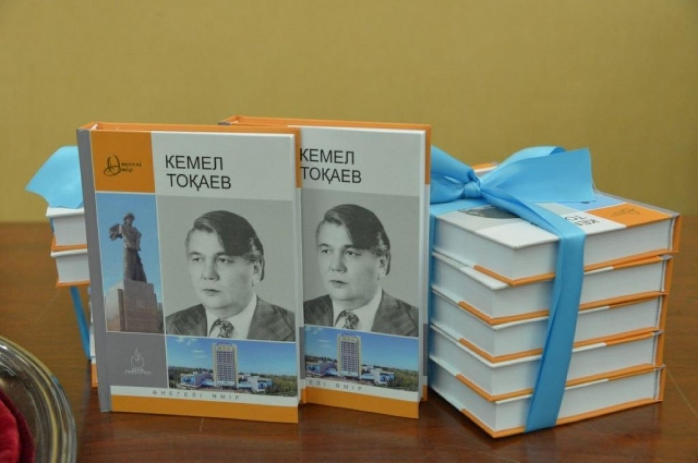

Slide 6
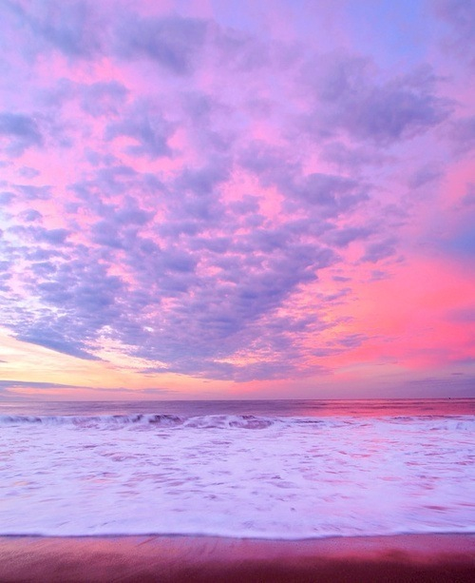
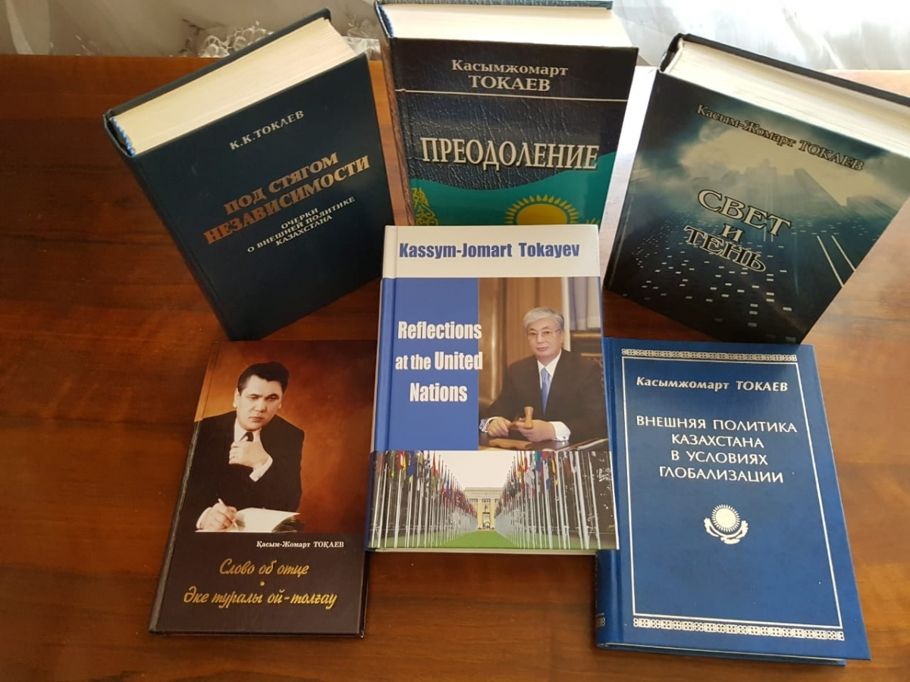

Slide 7
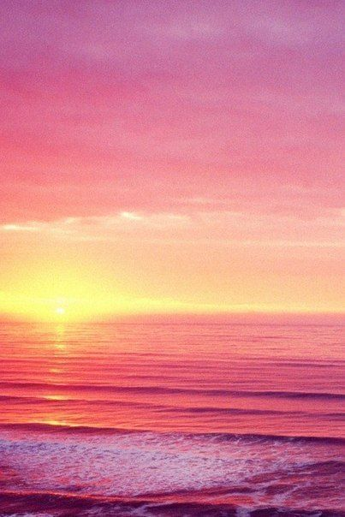
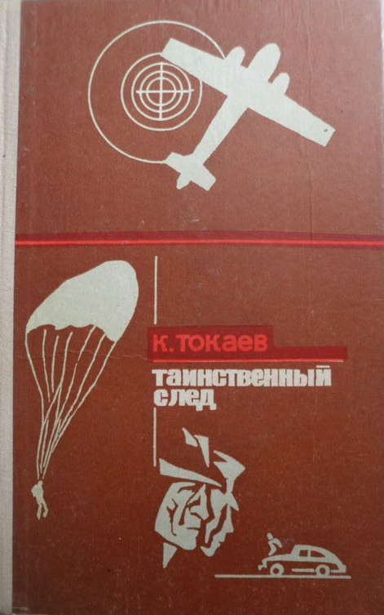
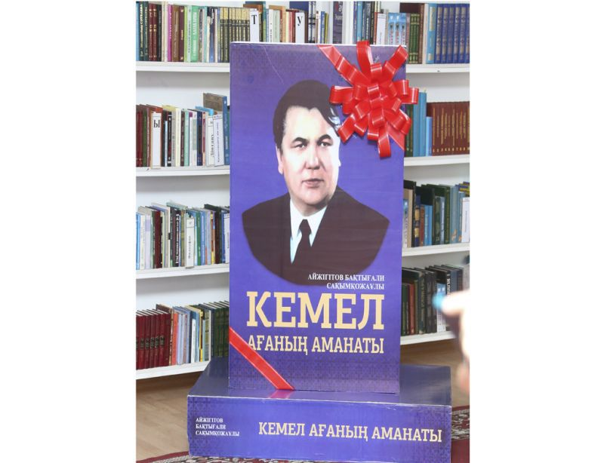
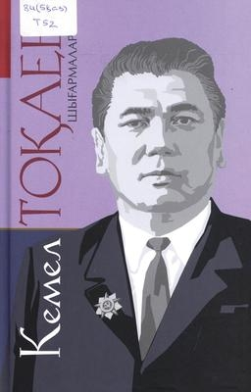
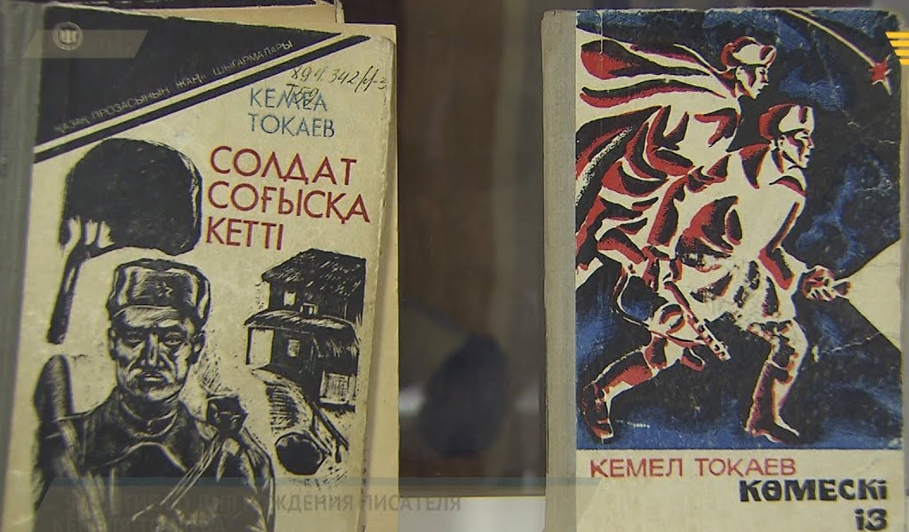
Произведения Токаева: «Солдат ушел на войну», «Выпорхнувшая из гнезда птица», «Таинственный след», «Меченое золото», «Происшествие в Саргабане», пьесы — «Кто преступник?», «Красный комиссар» и другие.
Из библиотеки конгресса США и из Иллинойского университета приходили письма с просьбой отправить по два экземпляра романа «Последний удар» Токаева. Кемель Токаев хотел перевести свои книги на русский язык, но привлечь специалистов из Москвы не было возможности. Приходилось обходиться услугами местных литераторов, которые относились к своему делу несерьезно. Кемель сам редактировал тексты и исправлял ошибки в переводе.

Slide 8

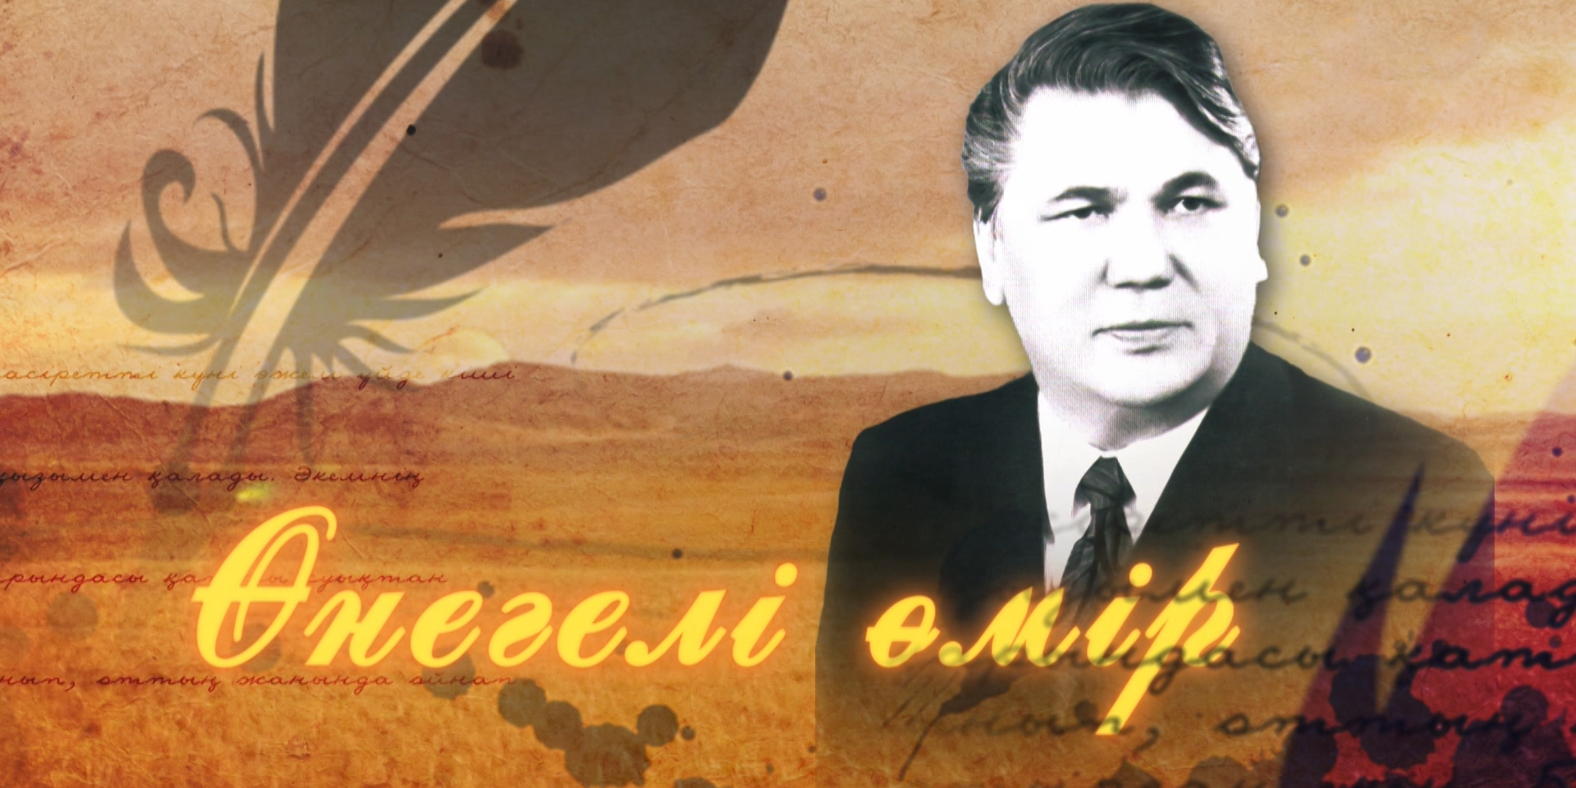
С 1995 года его имя носит средняя школа № 1 в Уштобе. По инициативе Валентины Спиридоновой в ее стенах создан музей, в котором есть личные вещи писателя: пиджак с боевыми орденами и медалями, некоторые документы, хранившиеся в государственном архиве. В 2003 году в школе открыли бюст Кемелю Токае­ву.
Своими размышлениями о жизни и судьбе Кемеля Токаева поделился его сын – президент Казахстана Касым-Жомарт Токаев — в своей книге «Слово об отце». Она была написана в 2005 году.
С 2009 года действует Благотворительный фонд им. Кемеля Токаева под руководством его внука Тимура. Фондом уже выделено полтора десятка грантов выпускникам школы Уштобе для обучения в вузах Казахстана и за рубежом.
12 октября 2018 года в Алматинской области Каратальского района открыли сквер имени Кемеля Токаева.

Slide 9

Спасибо за внимание!!!

